Slide 1




L’Hebdo pro
L’ESSENTIEL DE VOS INFOS MARCHE
Edition du 31/01/2019 – Semaine 06

Slide 2

sommaire
SEMAINE 06
Votre actualité…
  Nouveau Catalogue TPE 2019
  Offres commerciales 2019
  Process de souscription monétique
  Process retour TPE
  Enveloppe Monétique
L’HEBDO PRO – Semaine S17 2018
L’HEBDO PRO – Semaine S06 2019

Slide 3

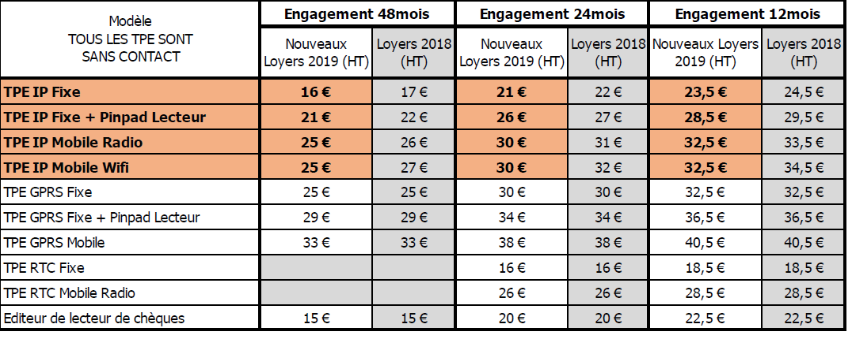
Catalogue TPE 2019
Baisse de 1€ sur tous les loyers de la gamme IP classique et de 2€ pour le WIFI
L’HEBDO PRO – Semaine S06 2019

Slide 4

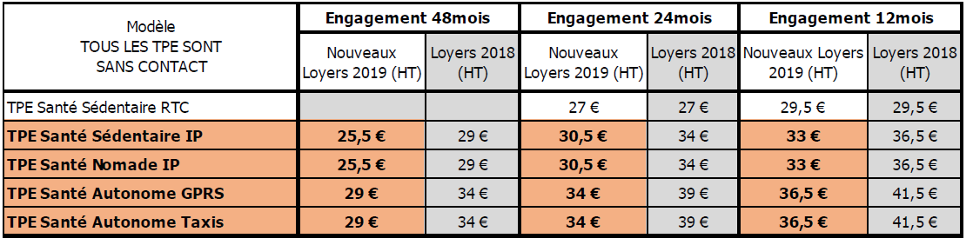
Catalogue TPE 2019
Baisse de 12% à 15% € des loyers de TPE santé
L’HEBDO PRO – Semaine S06 2019

Slide 5
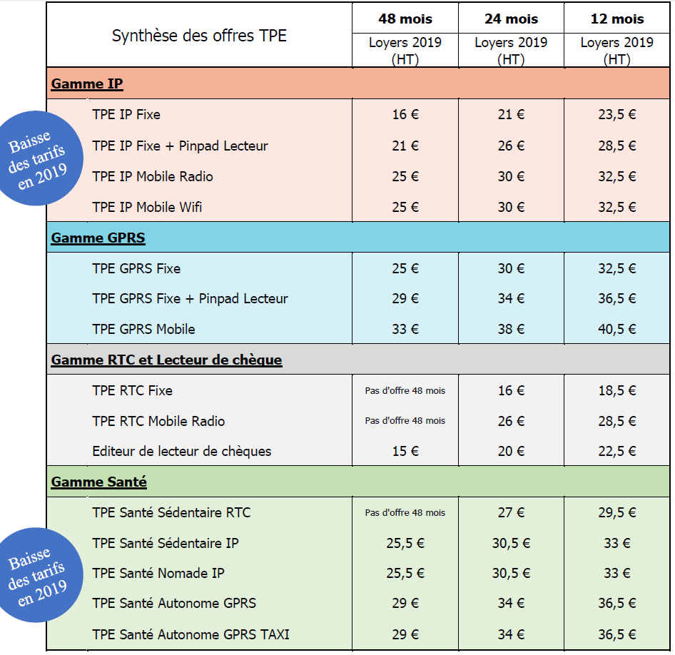
Catalogue TPE 2019
Synthèse tarifaire des offres de location
L’HEBDO PRO – Semaine S06 2019

Slide 6
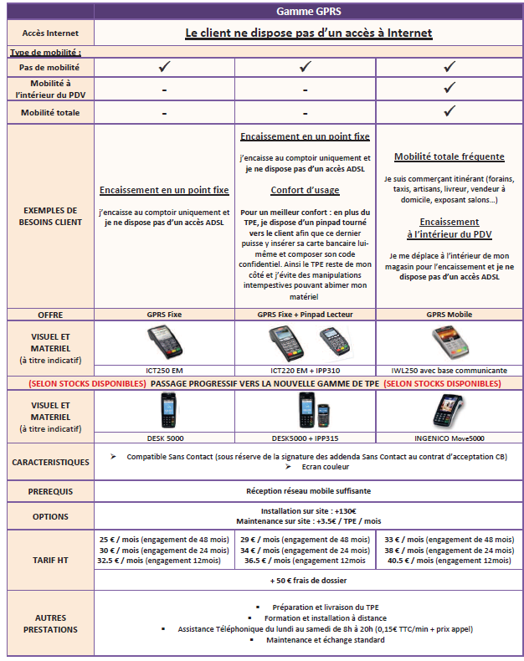
Catalogue TPE 2019
Vous trouverez sous la Rubrique des Commerciaux, les fiches techniques concernant :
Gamme des TPE GPRS sans contact (clic)
Gamme des TPE IP sans contact (clic)
Gamme des TPE RTC sans contact (clic)
Gamme des TPE Santé sans contact (clic)
L’HEBDO PRO – Semaine S06 2019

Slide 7
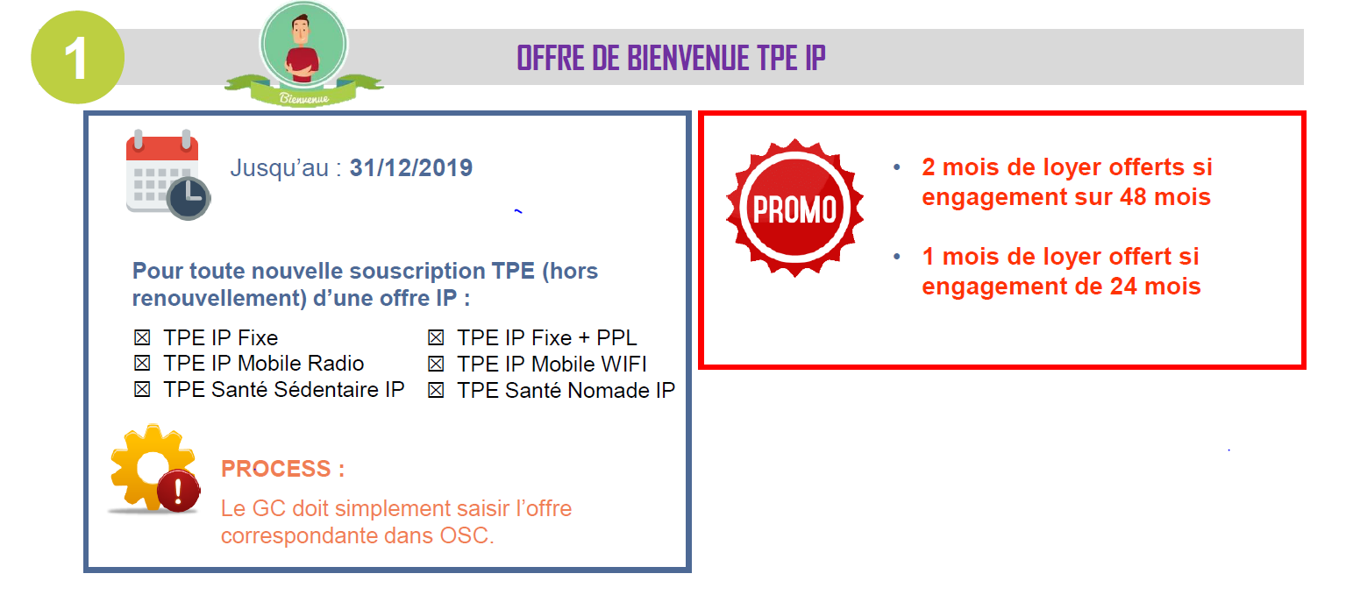

Offres commerciales 2019
Saisir l’offre correspondante au niveau du « bon de commande », pour saisie sous OSC par le service Flux
L’HEBDO PRO – Semaine S06 2019

Slide 8
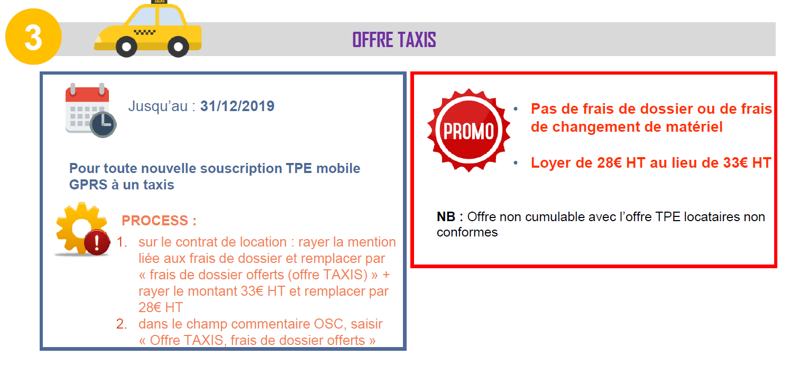
Offres commerciales 2019
L’HEBDO PRO – Semaine S06 2019

Slide 9
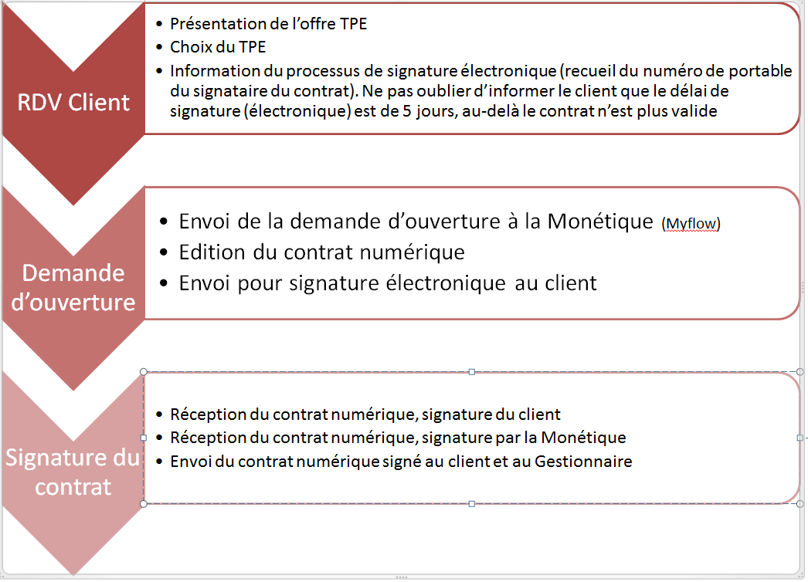
PROCESS DE SOUSCRIPTION MONETIQUE
Pour rappel toutes demandes de souscription de contrat monétique se font via le « bon de commande monétique » (FLU006) - Transmis via une demande Myflow, avec signature électronique.
Comment ça se passe :
Vous trouverez sous la Rubrique des commerciaux / Process de souscription Monétique ou cliquer ici
L’HEBDO PRO – Semaine S06 2019

Slide 10
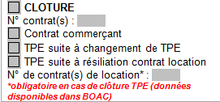
PROCESS DE RETOUR TPE
C’est au client de gérer le retour de son TPE. ☺
Lorsque votre client souhaite clôturer son contrat de location TPE ou changer de TPE, il vous
suffit de compléter le « bon de commande (FLU006) puis transmettre la demande via MYFLOW
Le back office (service monétique / flux tous marchés) saisit la demande sous OSC
envoi le « Bon de restitution de matériels » et le « Bon de clôture du contrat de
location » au client par mail avec signature électronique,
dès réception des bons signés , valide la clôture sous OSC puis renvoi le « Bon de restitution » au client ( avec copie au chargé de clientèle) via un mail type d’accompagnement,
L’HEBDO PRO – Semaine S06 2019

Slide 11
PROCESS DE RETOUR TPE
Le commerçant envoie le TPE à l’adresse indiquée sur le « Bon de restitution de matériels » dument complété et doit joindre obligatoirement ce document dans le colis.
(en cas de restitution de TPE, les frais postaux sont à la charge du client)
En cas de changement de matériel, les frais d’affranchissement, pour le retour de l’ancien matériel sont pris en charge par NPS via un bon de retour Chronopost joint avec l’envoi du nouveau matériel.
Attention : le client sera facturé en cas de non restitution ,
il a 15 jours pour retourner son TPE
L’HEBDO PRO – Semaine S06 2019

Slide 12
Enveloppe Monétique
Une enveloppe monétique est mise à disposition de la part de notre filiale NPS.
Le but de cette enveloppe est de permettre de faire du développement commercial monétique via un geste commercial réservé à un nouveau contrat de location de TPE ou un contrat existant par :
  une remise de frais de dossier
  Une prise en charge de 1 ou plusieurs mois de location (pas la totalité du contrat location )
  Prise en charge des logiciels,
  1 ^{er} stock de rouleaux TPE…….
Comment ça se passe :
Faire une demande via la boite CEGEE-RM-PROFESSIONNELS, en indiquant :
  Le nom du client
  Le montant à prendre en charge
  Le n° du contrat commerçant
  Le n° de compte
Si votre demande est acceptée, une remise commerciale sera réalisée sur le compte du client par le service Flux.
L’HEBDO PRO – Semaine S06 2019

